Slide 1
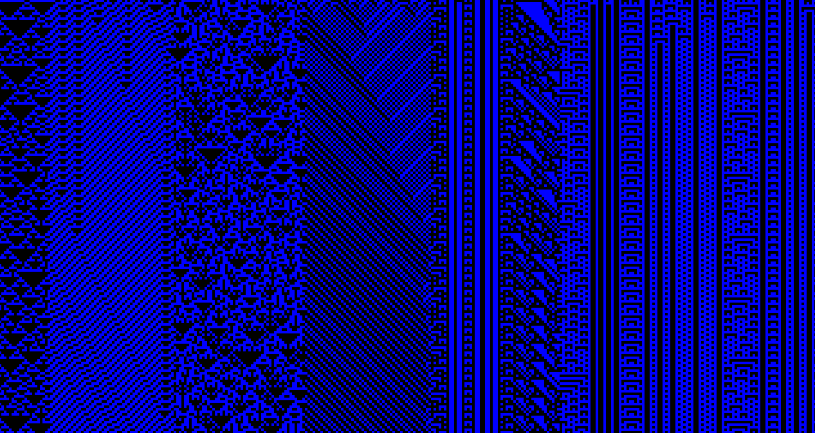
TER: Réalisation d’un simulateur d’automates cellulaires.
Notes:
Bonjour (à tous),
Aujourd’hui nous allons présenter notre projet de TER qui est la réalisation d’un simulateur d’automates cellulaires.

Slide 2
PLAN
I- Introduction
II- Automate cellulaire uniforme
III- Automate cellulaire non uniforme
IV- Travail effectué et réalisation
V- Conclusion et perspectives
Notes:
Nous allons suivre le plan suivant:
Tout d’abord nous commencerons par une brève introduction pour introduire les concepts de base.
Puis nous aborderons les concepts associés aux automates cellulaires uniformes.
Puis nous aborderons ensuite les concepts de non uniformité.
Nous enchainerons ensuite par le travail effectué et la réalisation du simulateur.
Enfin, nous conclurons par les perspectives d’évolution qu’offre ce projet ainsi que la conclusion de notre travail.

Slide 3

Introduction
I- Definition:
- Un automate cellulaire est un triplé (A, r, f)
- A est un ensemble fini appelé “alphabet”
- r est un entier positif appelé “rayon”
- f est une fontion nommée “règle locale” de rayon r tel que f : $A^{2r+1}→$ $A$
Notes:
Nous allons commencer par introduire quelques définitions essentielles.
Un automate cellulaire est mathématiquement parlant un triplé (A, r, f)
- A est un ensemble fini appelé “alphabet”
- r est un entier positif appelé “rayon”
- f est une fontion nommée “règle locale” qui représentera la règle d’evolution des cellules.

Slide 4



Introduction
II- Illustration:
L’alphabet A représente le nombre d’états que peut
prendre une cellule.
Exemple: A = {0 ; 1 ; 2} = {mort ; vivant ; malade}
Notes:
-L’alphabet A représente le nombre d’états que peut prendre une cellule.
Par exemple, si nous prenons l’alphabet ayant 3 états et que nous prenons une analogie biologique, une cellule pourrait être dans:
-un état de mort
-un état vivant
-un état malade

Slide 5
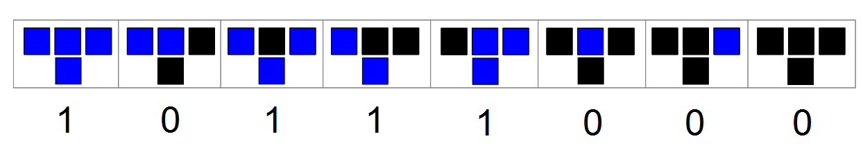
Introduction
II- Illustration:
L’état des cellules évolue dans le temps en fonction de leur voisinage et d’une règle définie.
Exemple:
Notes:
L’état des cellules évolue dans le temps en fonction de leur voisinage et d’une règle définie.
Nous pouvons par exemple avoir ce type de règle.
Les cellules du haut représentent une configuration possible dans laquelle une cellule peut ce trouver.
Les cellules du bas représente l’évolution de l’état de la cellule du milieu au temps t+1.

Slide 6
Automate cellulaire uniforme
I- Modèle:
Considérons un monde cellulaire:
Chaque cellule du monde se trouve dans un certain état à un instant t donné:
t:
A = {0 ; 1} = {noir ; bleu}
Notes:
Considérons un monde cellulaire.
A un instant t, chaque cellule se trouve dans un état appartenant à l’alphabet.
Nous pouvons par exemple considerer ce type de configuration avec tout les cellules se trouvant dans un état 0 et une cellule qui se trouve dans un état 1.

Slide 7
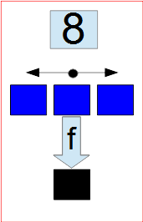
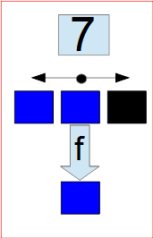
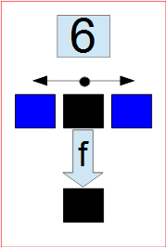
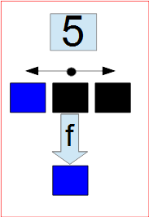
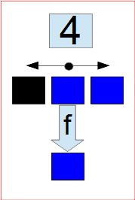
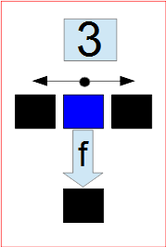
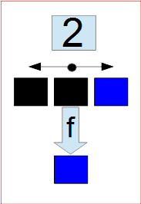
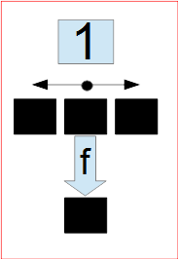

Automate cellulaire uniforme
I- Modèle:
Considérons maintenant un automate cellulaire:
A = {0 ; 1} = {noir ; bleu}
0
1
0
1
1
0
1
0
Notes:
Si nous prenons maintenant un automate cellulaire ayant un alphabet A={0;1} alors cet automate sera appelé automate cellulaire élémentaire.
Ainsi, si nous considérons une règle d ’évolution par exemple ce type de règle alors
nous pouvons former un nombre binaire.à partir des états de l’évolutions des cellules.
Ce nombre binaire peut être convertit en base decimale. Ici ce nombre binaire représente le nombre 90 en base 10.
Ainsi, cette règle sera nommé la règle 90.

Slide 8
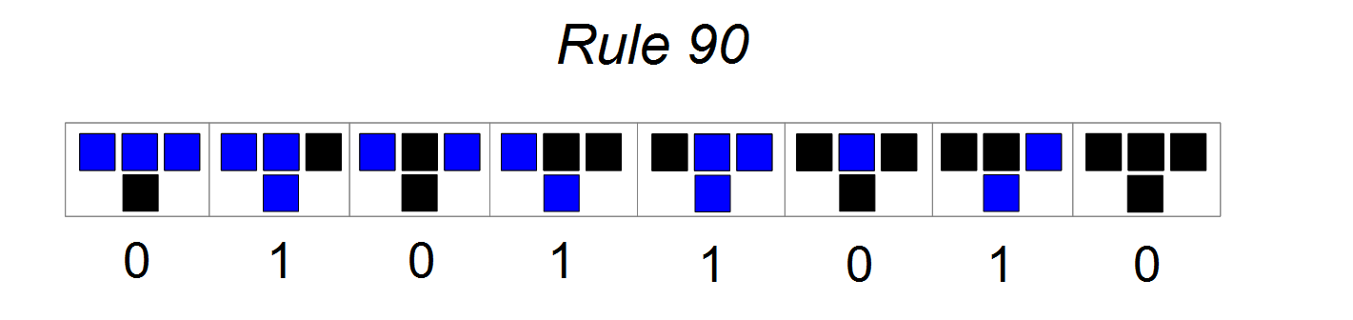







Automate cellulaire uniforme
I- Modèle:
r
r
t:
f
f
f
f
f
f
t+1:
Notes:
Prenons maintenant ce type de configuration, au temps t.
Ainsi que la règle d’évolution 90.
Nous voulons savoir ce que devient cette configuration à l’instant t+1 après l’application de la règle 90.
Considérons tout d’abord cette cellule.
Et un rayon r=1. Si il était égale à 2, il faudrait considéré l’ensemble de ces cellules.
Cette cellule se trouve dans cette configuration: La cellule considéré est dans un état 1 et ses voisins sont dans un état 0.
Cette cellule applique la règle f qui est ici la règle 90 qui nous dit que lorsque la cellule se trouve dans cette configuration, l’état de la cellule devient 0 donc noir.
Cette cellule devient donc noir à l’état t+1.
Nous continuons le même procédé pour les autres cellules…
Cette cellule se trouve dans une condition au bord. Nous avons considéré dans notre simulateur que le monde était torique et donc que cette cellule était voisine avec celle-ci.
Nous sommes donc une nouvelle fois dans ce type de configuration et la règle 90 fait passer la cellule dans un état 0.
La règle étant clairement symétrique, nous construisons par le même procédé la configuration du monde cellulaire à l’état t+1.

Slide 9
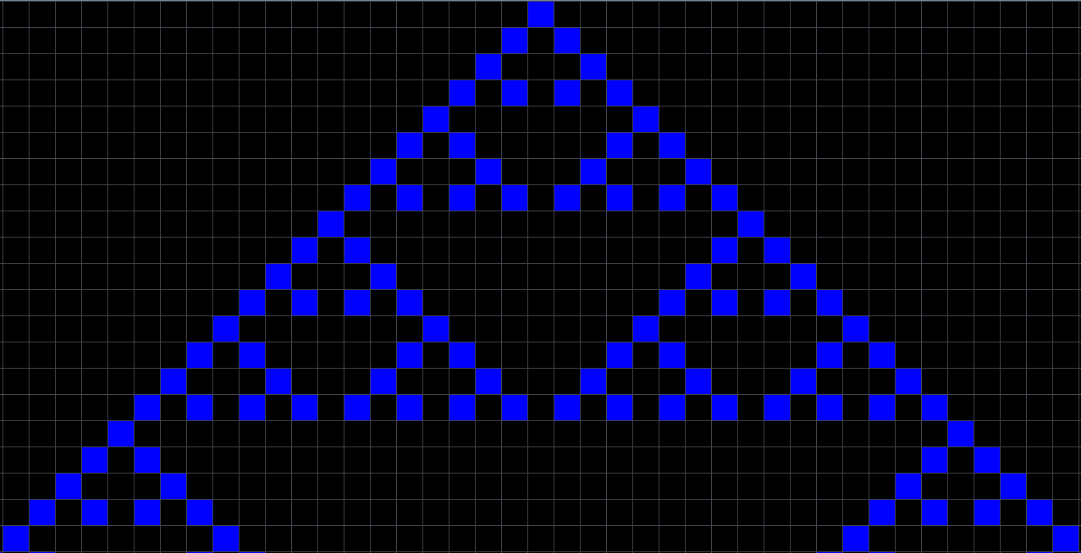
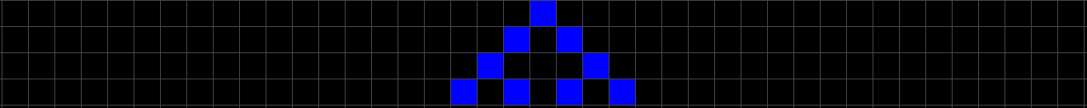
Automate cellulaire uniforme
I- Diagramme espace-temps:
espace
t:
t+1:
t+2:
t+3:
temps
t+20:
Notes:
Nous souhaitons maintenant obtenir un diagramme espace-temps.
Le diagramme espace-temps est obtenu en superposant les configurations obtenu au cours du temps.
L’espace est représenté en x et le temps en y.
Si nous prenons ce type de configuration initiale et la règle 90, nous avons vu dans le slide précédent que cette configuration évoluait en celle-ci au temps t+1.
Au temps t+2, nous obtenons ce type de configuration et ainsi de suite, jusqu’au temps t+20.
Nous obtenons ici un diagramme espace-temps.

Slide 10
Automate cellulaire uniforme
I- Diagramme espace-temps:
L’objectif de notre simulateur est de construire de tels diagrammes espace-temps.
Cependant, l’objectif principale du simulateur est la construction de diagrammes espace-temps d’automates cellulaires non uniformes.
Notes:
L’objectif de notre simulateur est de construire ce type de diagrammes espace-temps.
Cependant, l’objectif principale du simulateur est de construire des diagrammes espace-temps d’automates cellulaires non uniformes.

Slide 11
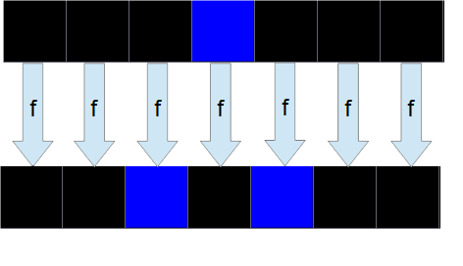
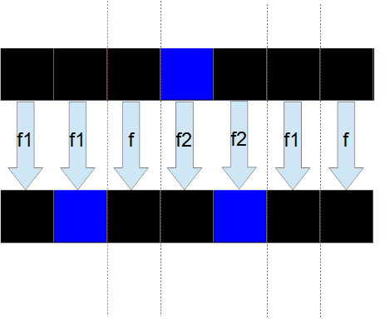
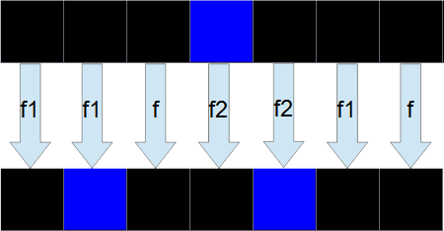
Automate cellulaire non uniforme
Uniforme:
Non Uniforme:
Notes:
Un automate cellulaire est dit uniforme, lorsque chaque cellule du monde cellulaire applique la même règle:
Par exemple, la règle 90 présenté précédemment.
Un automate cellulaire est dit non uniforme, lorsque des cellules du monde cellulaire suivent des règles différentes:
Sur cet exemple, des cellules appliquent la règle f1 qui pourrait être la règle 90, d’autre cellules suivent la règle f qui pourrait être la règle 218, et ainsi de suite.

Slide 12
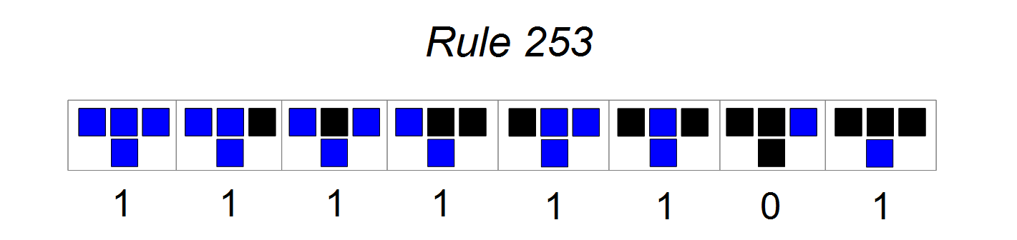
Automate cellulaire non uniforme
f1
f
r
r
t:
f1
f
f
f
f
f
f
t+1:
Notes:
Si nous prenons ce type de configuration à un instant t et que les cellules à droite de la délimitation matérialisé ici applique la règle f qui sera ici la règle 90 et les cellules à gauche suivent la règle f1 qui
sera ici la règle 253.
Si nous considérons cette cellule, elle suit la règle f qui est la règle 90. Cette cellule se trouve dans cette configuration et cette configuration donne une cellule dans un état 0.
Ensuite, nous avons déjà vu précédemment comment évoluerons les cellules sur la partie droite par l’application de la règle 90.
Cette cellule en revanche suit la règle f1 qui est la règle 253. Cette cellule se trouve dans la configuration suivante et la règle 253 nous dit que cette cellule évoluera dans un état noir.
Pour les autre cellules nous suivons le même procédé en appliquant la règle f1 qui est ici la règle 253.

Slide 13
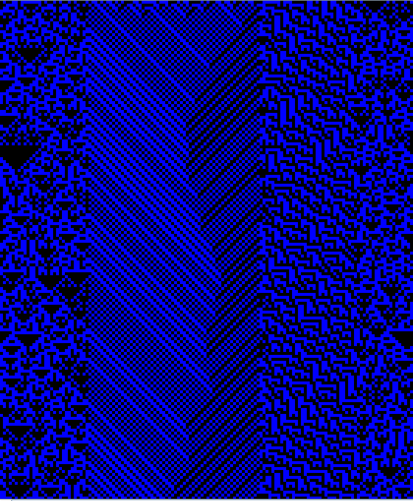
Automate cellulaire non uniforme
Rules 90
Rules 99
Rules 89
Rules 90
Notes:
Nous pouvons donc obtenir des diagramme espace-temps d’automates cellulaires non uniforme.
Ici, nous pouvons clairement découper ce diagramme en plusieurs régions distinctes… dont voici les règles associés à chaque régions.
Nous voyons aussi que la non uniformité entraine des perturbations intéressantes dans le diagramme espace-temps.

Slide 14
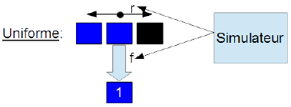
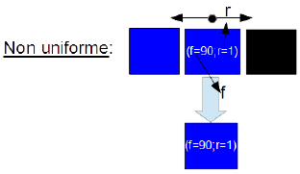
Travail effectué et réalisation
Notes:
Pour implémenter cette différence de concepts, nous avons dû changé entre autre notre approche concernant l’application des règles d’évolutions.
Dans le cas uniforme, l’information contenant la règle d’évolution peut être encapsulé et externalisé dans un composant que nous nommerons Simulateur.
Ainsi, dans le cas uniforme les cellules fournirons la configuration du voisinage et le simulateur prendra cette configuration en entrée, appliquera la règle f sur la configuration et fournira à la cellule son état au temps suivant.
Dans le cas non uniforme ce principe ne peut pas être appliqué puisque chaque cellule suit une règle potentiellement différentes.
Dans le cas non uniforme, une cellule héritera de l’information contenant la règle d’évolution ainsi que son rayon associée.
Cette information se transmettra au fil des évolutions un peu comme l’ADN d’une cellule biologique.

Slide 15
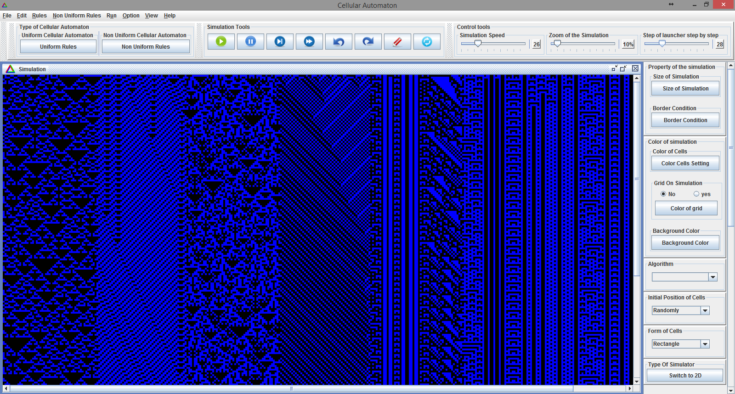
Travail effectué et réalisation
Notes:
Nous allons maintenant présenter en direct notre simulateur ainsi que ses fonctionnalités.

Slide 16

Conclusion et perspectives
Notes:
Les automates cellulaires sont un vaste sujet qui fait l’objet d’études encore aujourd’hui. En effet, le modèle des automates cellulaires est simple dans sa définition mais le comportement macroscopique de ces derniers peut être complexe.
Dans ce contexte, ce sujet laisse un large champ de perspectives quant à l’amélioration d’un simulateur d’automates cellulaires.
/************************/
Ainsi, nous pourrions continuer l’implémentation de notre simulateur pour y intégrer de nouvelles fonctionnalités comme la prise en compte de nouvelles conditions au bord, améliorer l’IHM pour une expérience toujours plus agréable pour l’utilisateur, optimiser le code pour améliorer les temps de calculs, ou encore définir une règle par un langage de scripts que pourrait apprendre l’utilisateur.
Ce projet est donc très ouvert et la reprise du projet peut tout à fait être le sujet d’un prochain TER.

Slide 17
Merci de votre attention

